Slide 1
ALIGNEMENT EN PRATIQUE :
RÉFLEXIONS DU NIGERIA
ENSEIGNEMENTS TIRÉS, OPPORTUNITÉS, DÉFIS

Slide 2
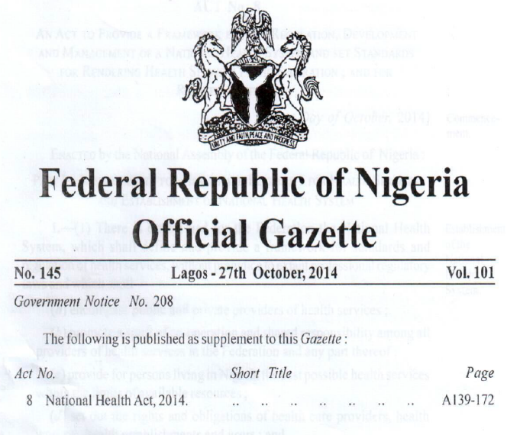
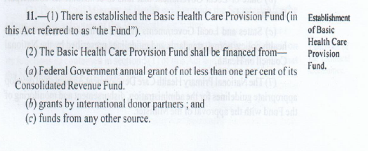
2014 : LA NHACT A ÉTÉ ADOPTÉE.

Slide 3
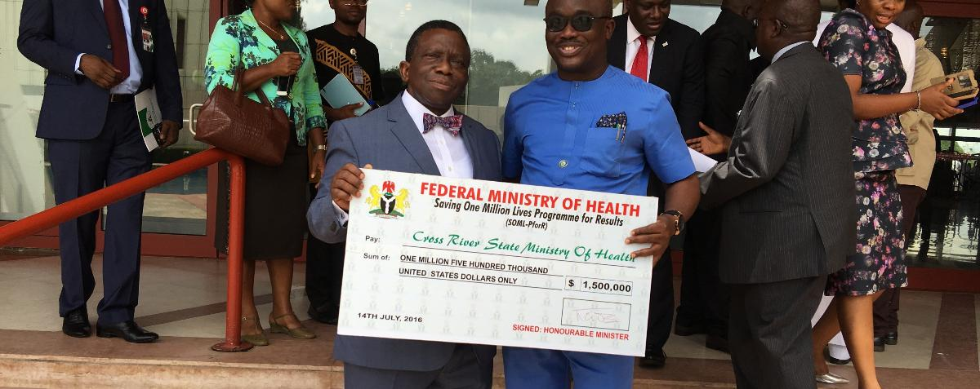
2015 : APPROBATION DU SOML PFOR FINANCÉ PAR LA BANQUE MONDIALE

Slide 4
2018 : DÉBUT DE LA MISE EN ŒUVRE DU NHACT

Slide 5


Slide 6
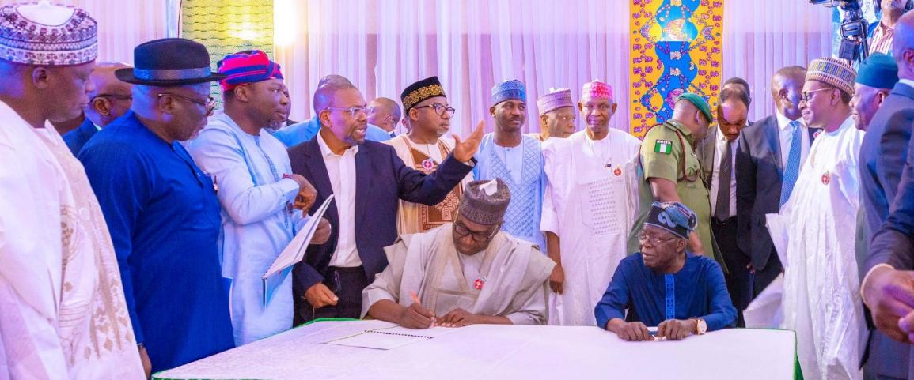
2023 : SIGNATURE D'UN ACCORD ENTRE LES GOUVERNEMENTS AUX NIVEAUX FÉDÉRAL ET ÉTATIQUE ET LE DPS, EN VUE D’AMÉLIORER LES RÉSULTATS DE SANTÉ
ENGAGEMENT en faveur de la refonte du Fonds pour la fourniture de soins de santé de base, représentant au moins 1 % du Fonds de recettes consolidées, tel que prévu par la Loi nationale sur la santé (2014).
ENGAGEMENT de tous les gouvernements des États et du Territoire de la capitale fédérale (FCT) à compléter les efforts du gouvernement federal, en mettant en œuvre les actions politiques clés suivantes :

Slide 7
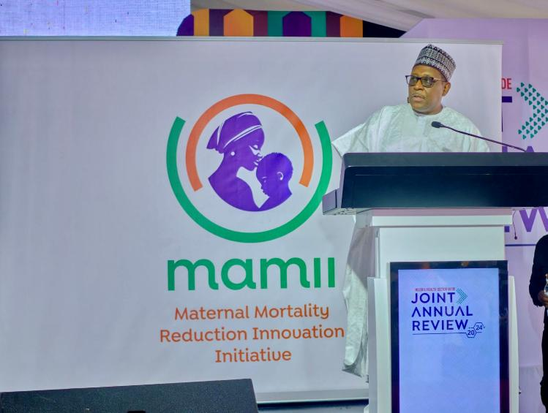
2024 : LANCEMENT DE MAAMI

Slide 8

2024 : LANCEMENT DU RAPPORT SUR L'ÉTAT DE LA SANTÉ DE LA NATION

Slide 9
QU'AVONS-NOUS APPRIS ?
ENSEIGNEMENTS TIRÉS, OPPORTUNITÉS, DÉFIS

Slide 10

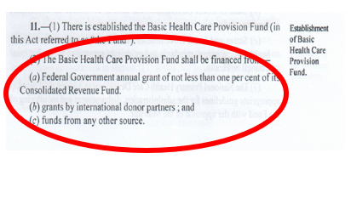
# 1 {ENSEIGNEMENT TIRÉ} : L'APPROPRIATION DU GOUVERNEMENT EST UNE CONDITION NÉCESSAIRE :
LÉGISLATION : NHAct de 2014.
COMPACT SWAp : bien qu’il ne soit pas juridiquement contraignant, il s’avère efficace pour rallier tous les niveaux de gouvernement autour d’un objectif commun. Le contexte local est important.

Slide 11

#2 {ENSEIGNEMENT TIRÉ} : ALIGNER LE FINANCEMENT DES PARTENAIRES SUR LES PRIORITÉS DU GON EST L'UNE DES CONDITIONS SUFFISANTES.
2018 : LE GFF A ACCORDÉ UNE SUBVENTION POUR LANCER LE BHCPF ET A PERMIS DE MOBILISER 150 MILLIONS USD DE RESSOURCES NATIONALES (DRM).
2024 : LE GFF ET D'AUTRES PARTENAIRES ONT MOBILISÉ PLUS DE 1 MILLIARD DE DOLLARS AMÉRICAINS
GFF : 50 millions USD
FCDO :
CIFF :
JICA:
CANADA :
GFF 20 millions USD

Slide 12

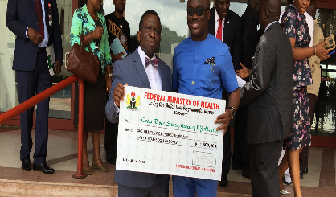
#3{ENSEIGNEMENT TIRÉ} : L'ALIGNEMENT ET LE CALENDRIER DU FINANCEMENT DE LA BM SONT CRUCIAUX.
SOML PforR pas ancré dans la NHAct en 2016.
Évolution du Nigéria : du cadre de résultats à la planification budgétaire, jusqu’à la mise en œuvre complète du SWAp.
GFF : 50 millions USD
FCDO : 11M
CIFF : 12,5
JICA : N/A
CANADA : N/A
GFF 20 millions USD
SOML PforR : 500 millions USD

Slide 13
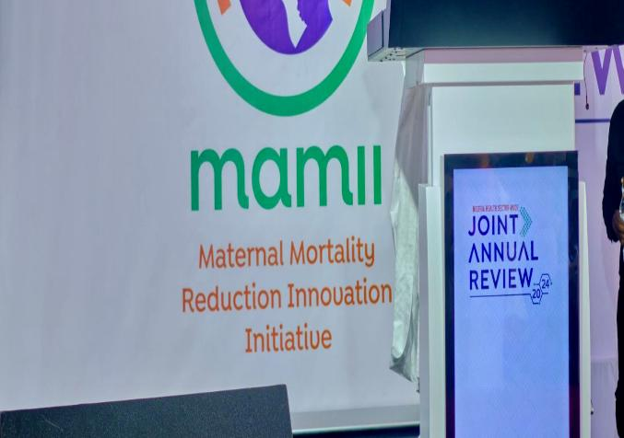

#4{OPPORTUNITÉ} :
UN RAPPORT : UNE SOURCE DE VÉRITÉ
UNE CONVERSATION

Slide 14
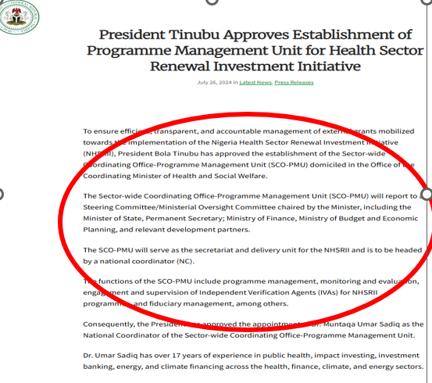
#5 {OPPORTUNITÉ} : DISPOSITIF DE GOUVERNANCE CENTRALISÉ : AUCUNE UNITÉ DE COORDINATION PARALLÈLE POUR LA BANQUE MONDIALE.
LE SCO EXERCE UNE DOUBLE FONCTION : CELLULE D’APPUI AUX RÉFORMES SANITAIRES ET UNITÉ DE GESTION OPÉRATIONNELLE (UGP).
AU NIVEAU DES ÉTATS, LE COMITÉ DE PILOTAGE DU BHCPF EST RESPONSABLE DE LA GESTION DU PROGRAMME HOPE Pfr.

Slide 15
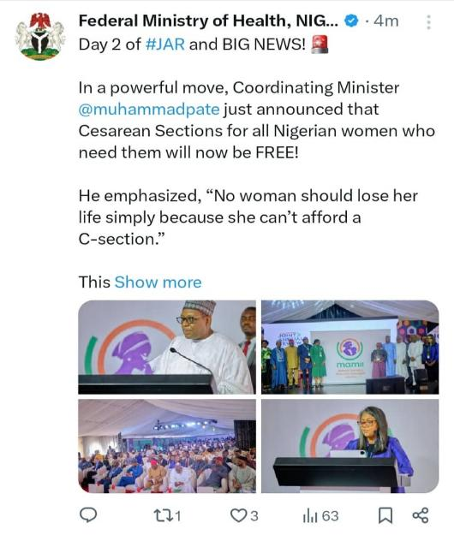
#6 : {OPPORTUNITÉ} : POUR ALIGNER LES PRIORITÉS :
Initiative d’investissement pour la réduction de la mortalité maternelle (MAMII) : une stratégie nationale visant à réduire de manière significative la mortalité maternelle au Nigéria, en identifiant 172 LGA responsables de 50 % de la mortalité maternelle dans le pays - et en adoptant une approche intégrée pour coordonner de multiples interventions à travers plusieurs ministères et MDA.

Slide 16
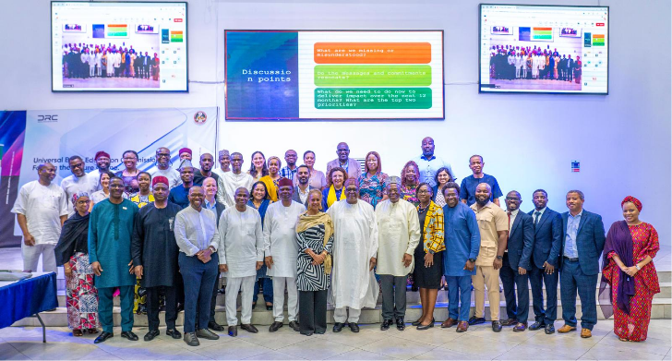
#7 COORDINATION DES PARTENAIRES DE DÉVELOPPEMENT (DPG)
POSSIBILITÉ : COORDINATION DES DPG
ENSEIGNEMENT TIRÉ : ASSUMER SES RESPONSABILITÉS DE LEADERSHIP ET SE PRÉPARER À CONSACRER DU TEMPS AU CHANGEMENT DE COMPORTEMENT
DÉFI : LE CHANGEMENT EST DIFFICILE

Slide 17
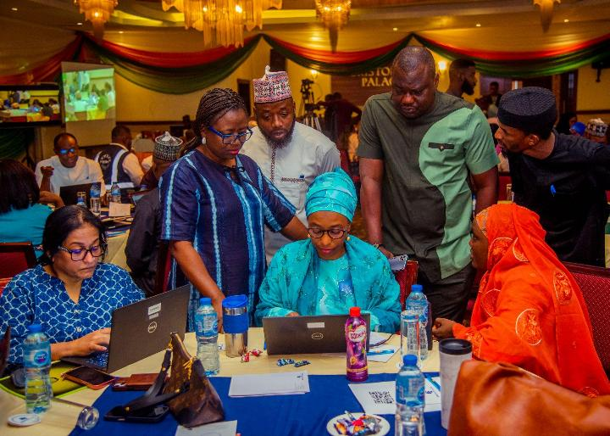
#8 : {DÉFI} COORDINATION DE L’APPUI TECHNIQUE AUX ÉTATS
ÉLABORATION DU PAO (Plan Annuel d’Opérations)
PENSÉE MULTISECTORIELLE.
CAPACITÉ DE LEADERSHIP
DIMINUTION DU FONDS COMMUN D’ASSISTANCE TECHNIQUE

Slide 18
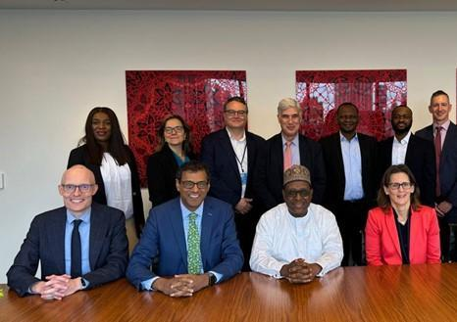
#9:
DÉFIS
VS
OPPORTUNITÉ
? FINANCEMENT PARALLÈLE
VS
? COFINANCEMENT

Slide 19
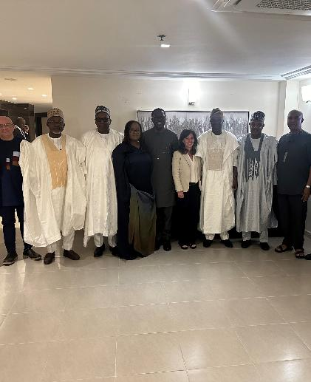
#10 : {DÉFI}
GESTION DES FINANCES PUBLIQUES
Exigences en matière de rapports
? Systèmes du GON, y compris les audits
? Exigences des partenaires de développement en matière de rapports

Slide 20
NIGERIA : RÉSUMÉ DE L’ALIGNEMENT DU SECTEUR DE LA SANTÉ ET DU MODÈLE DE NIVEAU DE MATURITÉ
DOMAINES D'ALIGNEMENT | ÉVALUATION PAR LES PARTIES PRENANTES |  |  |  | NOTE MOYENNE DES PARTIES PRENANTES | POIDS | NOTE MOYENNE
 | DPS | SECTEUR PUBLIC
 |  | GOUVERNEMENT | MDAS | OSC & PS
Un plan | 3.2 | 4.1 | 3.3 | 2.1 | 3.2 | 25% | 0.79
Un budget | 2.5 | 3.3 | 3.1 | 1.9 | 2.7 | 40 % | 1.07
Un rapport | 2.4 | 3.1 | 3.1 | 1.4 | 2.5 | 35% | 0,87
Niveau de maturité de l'alignement du Nigeria |  |  |  |  | - | 100% | 2.73/5.0
La note de maturité de 2,73 sur une échelle de 5 points indique que les systèmes restent largement non structurés et nécessitent un renforcement des partenariats pour permettre à toutes les parties prenantes de collaborer efficacement.
Les notes attribuées au gouvernement et aux organismes parapublics étaient comparables à celles attribuées aux autres catégories de parties prenantes.
Les notes les plus basses ont été enregistrées dans les catégories des OSC et du secteur privé.

Slide 21
SONUC
BEMONC

